Slide 1
In Forum Meine Online-Freunde
Gute Fahrt 3 – Kapitel 6 – Seite 97

Slide 2
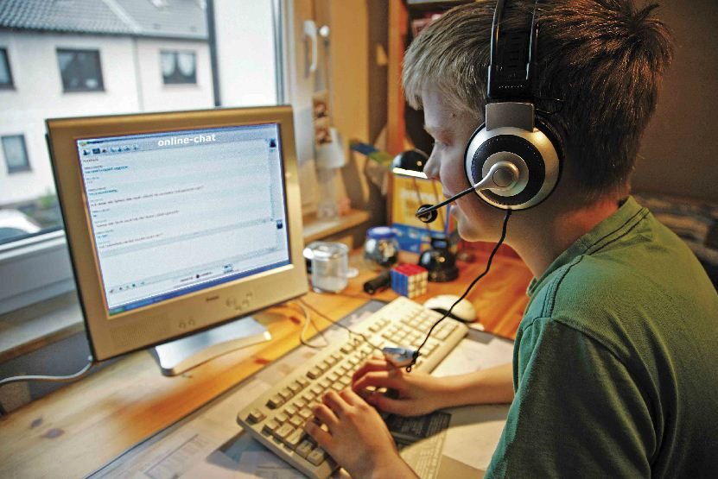
Was macht vielleicht Benny?
Er chattet vielleicht.
Er amüsiert sich.
Er lächelt.
Er spricht online.
Er chattet mit einem Freund
...

Slide 3
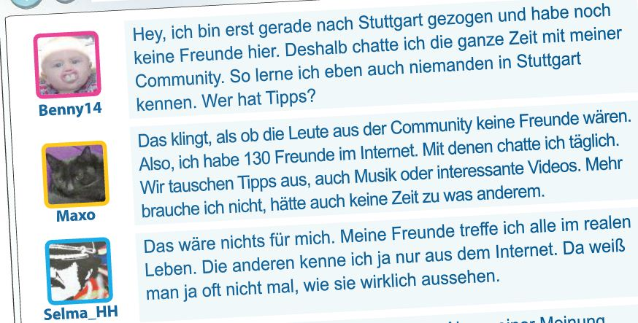
Wer denkt was über Freundschaft und Internet? (ÜH Seite 61)

Slide 4
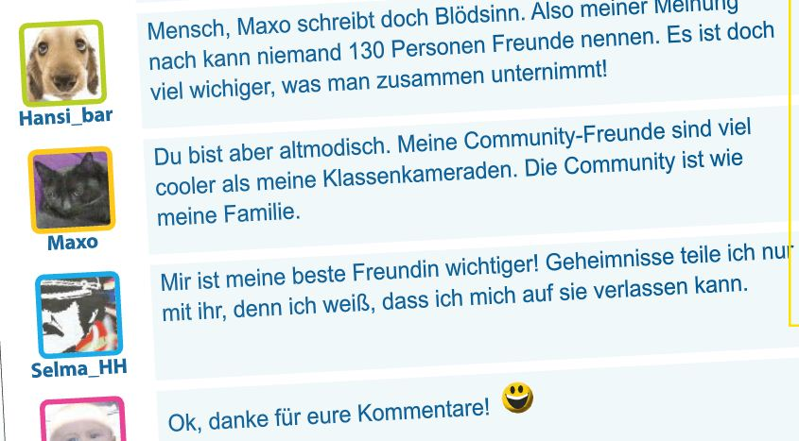
Wer denkt was über Freundschaft und Internet? (ÜH Seite 61)

Slide 5
Wer denkt was über Freundschaft und Internet? (ÜH Seite 61)
Selma_HH
Maxo
Sie trifft ihre Freunde lieber im realen Leben.
Er chattet viel und hat 130 Internet-Freunde.
Hansi_bar
130 echte Freunde = unmöglich
Wichtig ist, was man mit Freunden unternimmt

Slide 6
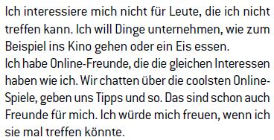
Befrage auf deinen Nachbarn!
Internet?
Wichtig, nützlich : um Informationen zu suchen, um zu chatten, um zu arbeiten, …
Online-Freundschaften?

Slide 7
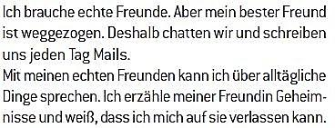
Befrage auf deinen Nachbarn!
Echte Freunde?

Slide 8
Gib Benny ein paar Tipps! (ÜH Seite 61 c.)
Wenn du….
Du solltest...
Du könntest...
Zum Beispiel: Wenn du gern Sport treibst, könntest du einem Sportverein beitreten.

Slide 9
Gib Benny ein paar Tipps! (ÜH Seite 61 c.)
Du solltest mehr mit Schülern unternehmen, zum Beispiel ins Kino oder ins Konzert gehen.
Wenn du gern Sport treibst, könntest du einem Sportverein beitreten.
Du könntest auch bei einer Schul-AG mitmachen.
Wenn du die Stadt erkundest, findest du andere Aktivitäten.

